Slide 1
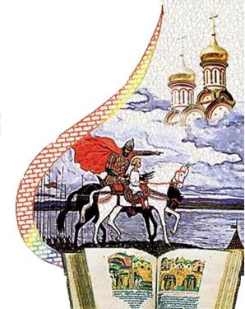
Основы Православной Культуры
Как христианство пришло на Русь

Slide 2
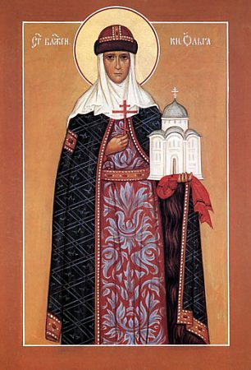
Святая равноапостольная княгиня Ольга

Slide 3
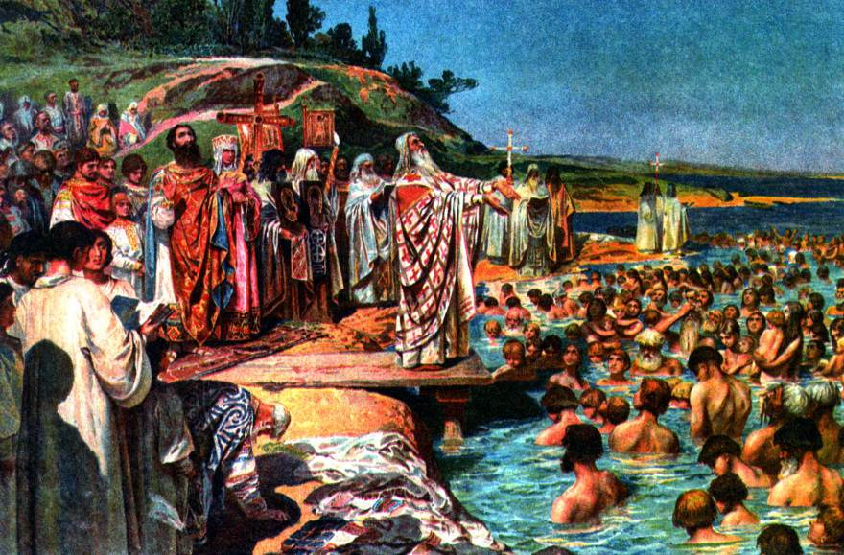

Slide 4
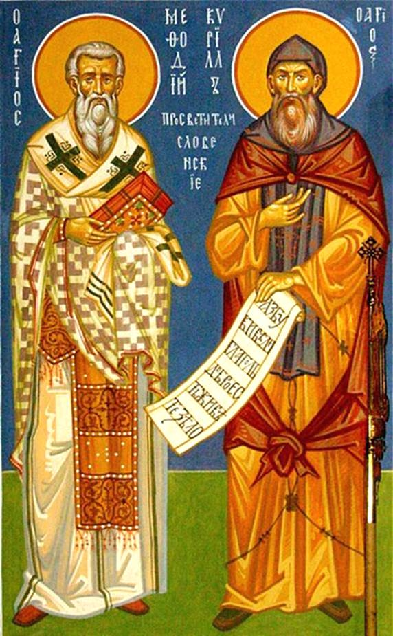
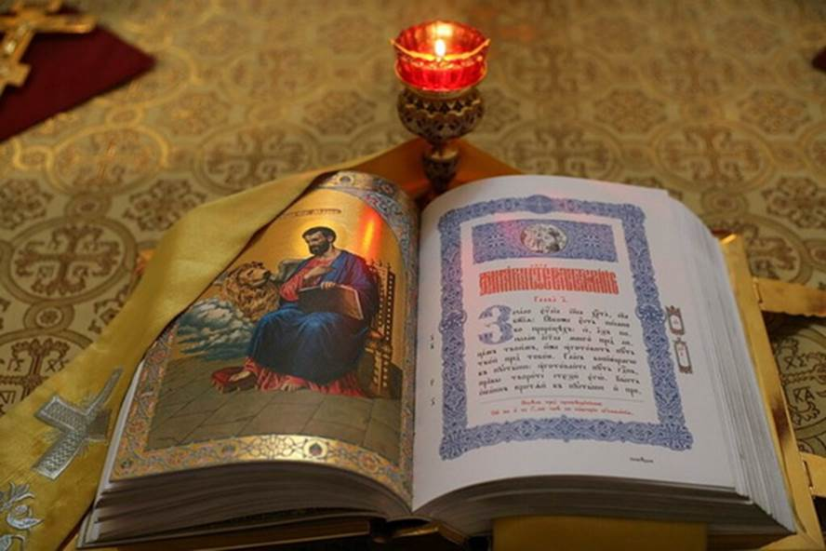
Священники из Болгарии – ученики святых Кирилла и Мефодия – принесли на Русь азбуку и книги. Служба велась на понятном славянском языке. Высокие призывы Евангелия (благой вести) быстро находили отклик в сердцах русских людей, народная память могла храниться не только в песнях и былинах, но и в летописях

Slide 5
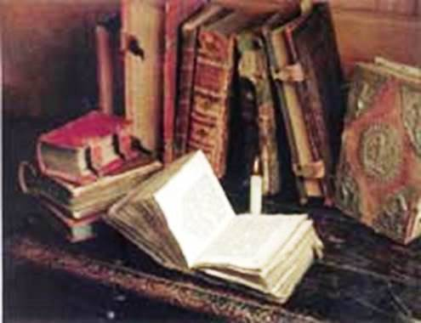
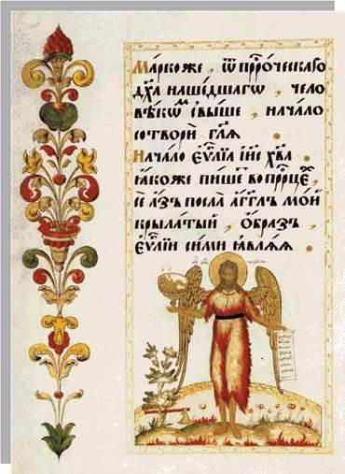
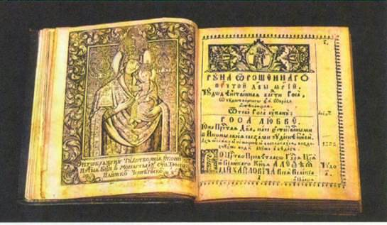
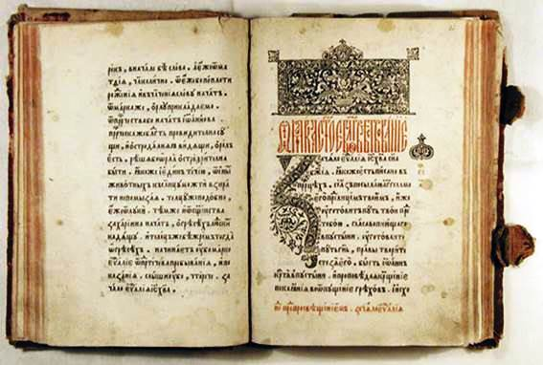
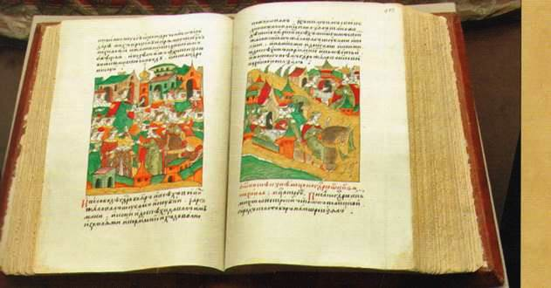
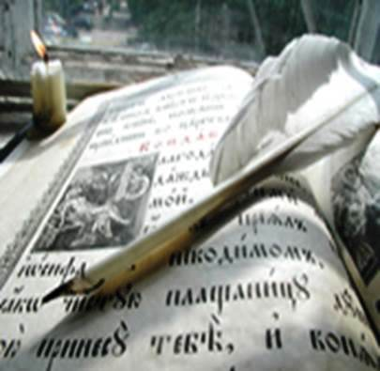
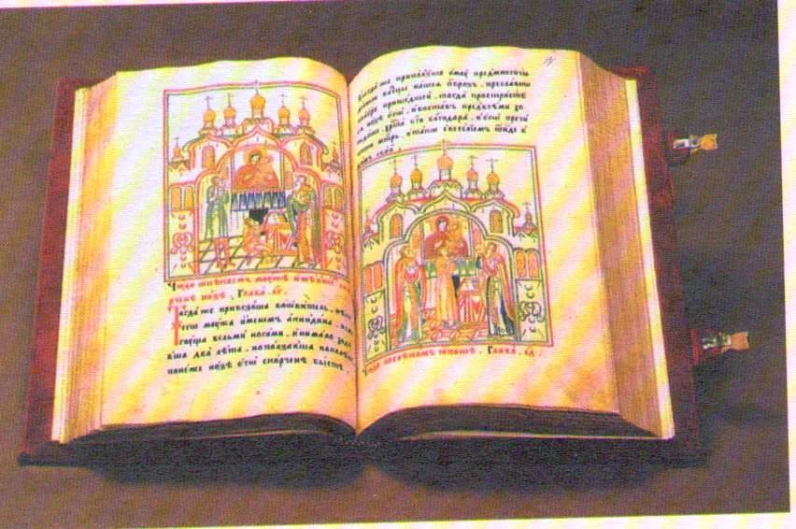

Slide 6
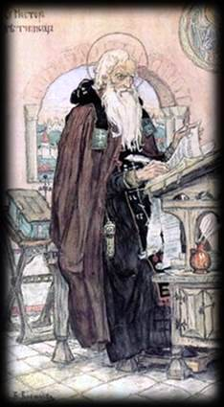
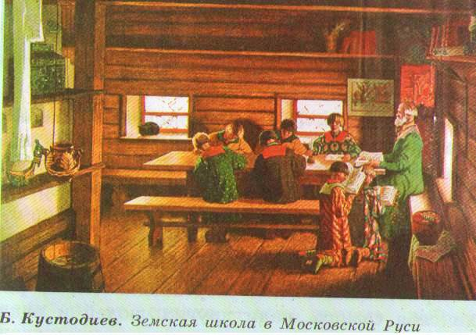
Для более прочного усвоения христианской веры Владимир открыл сначала в Киеве, а затем и в других городах школы. Князь приказал набирать в них детей бояр для обучения грамоте. Летописец говорит, что матери, отпуская своих детей в неизвестные до той поры школы, плакали о них, как о мертвых.
Сын Владимира Ярослав Мудрый приказал при храмах открывать школы для простого народа.
В быстро возникавших монастырях сосредотачивались основные силы ученых, писателей, художников того времени.

Slide 7
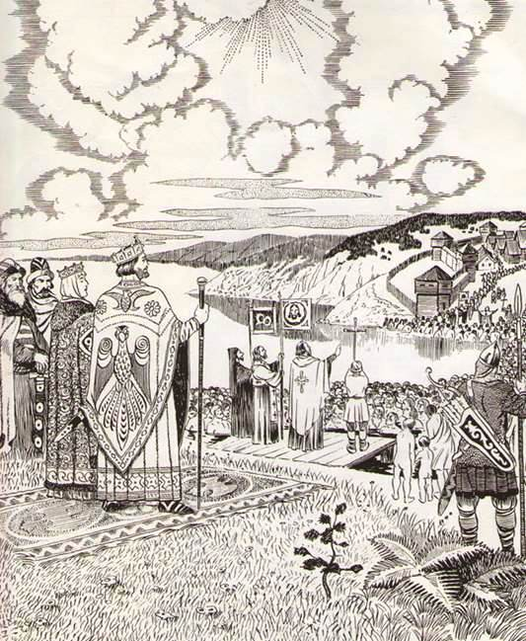
По княжескому указу ставились храмы, назначались священники, открывались епархии и приводились ко крещению люди во всех русских городах и селах.
Но не одно только духовенство участвовало в проповедовании новой веры.
Если Владимир лично не мог присутствовать при крещении людей в какой-либо из областей государства, то присылал им в помощь своих посадских и тысяцких, как представителей высшей государственной власти, потому что для Владимира крещение Русской Земли и было делом первостепенной государственной важности.

Slide 8
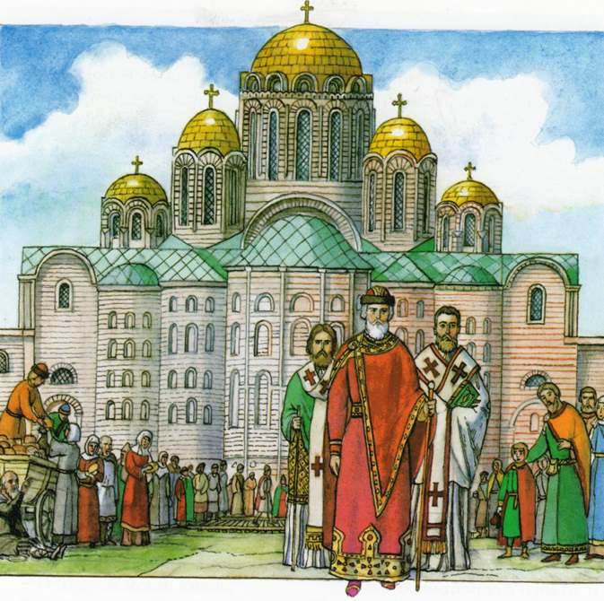
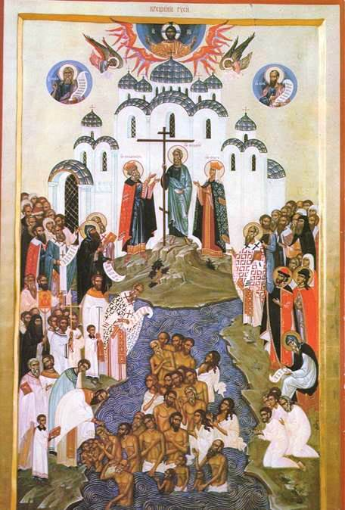
Только в Киеве Владимир сам построил два храма, отдав на содержание одного из них десятую часть всех княжеских доходов. Уже в конце правления Владимира в древнерусской столице насчитывалось более ста церквей.
Сыновья князя Владимира, которым он раздал княжеские уделы, также ревностно заботились о распространении и утверждении христианства в областях им подвластных.
Так в X веке кроме Киева, Новгорода и Ростова христианская вера была проповедована в Полоцке, Луцке, Смоленске, Пскове и других городах Древней Руси.

Slide 9
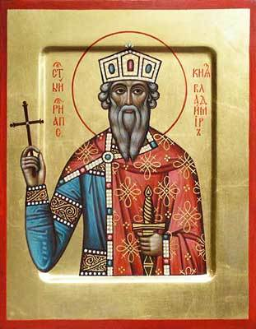
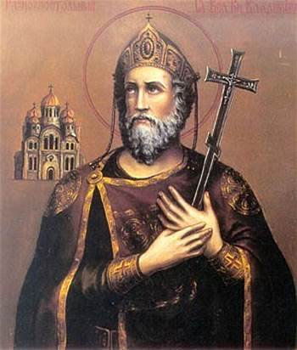
Иконы святого равноапостольного князя Владимира

Slide 11
При подготовке презентации использованы материалы:
Кураев А.В. Основы религиозных культур и светской этики.
Основы православной культуры. 4-5 классы: учебное пособие для
общеобразоват. Учреждений – М.: Просвещение, 2010. – 95с.
3 детскийжурнала «Кораблик» Свято-Пафнутьева Боровского монастыря № 3(49)-2015 г.
2. Воскобойников В. Князь Владимир.- М.: РОСМЭН , 2004.
3. Крещение Руси. репринтное издание 1998г.
4. Русская Православная Церковь. Энциклопедия. – М.: СП, «ИКПА»,1990
5. Интернет-ресурсы

